Slide 1
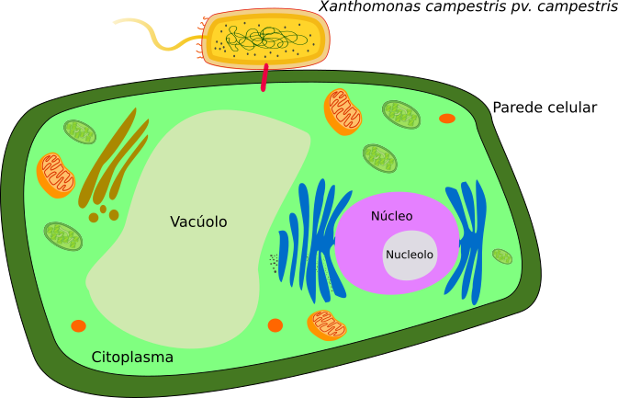
MODELOS CELULARES
Aula 3
LGN0114 – Biologia Celular
Maria Carolina Quecine
Departamento de Genética
mquecine@usp.br

Slide 2
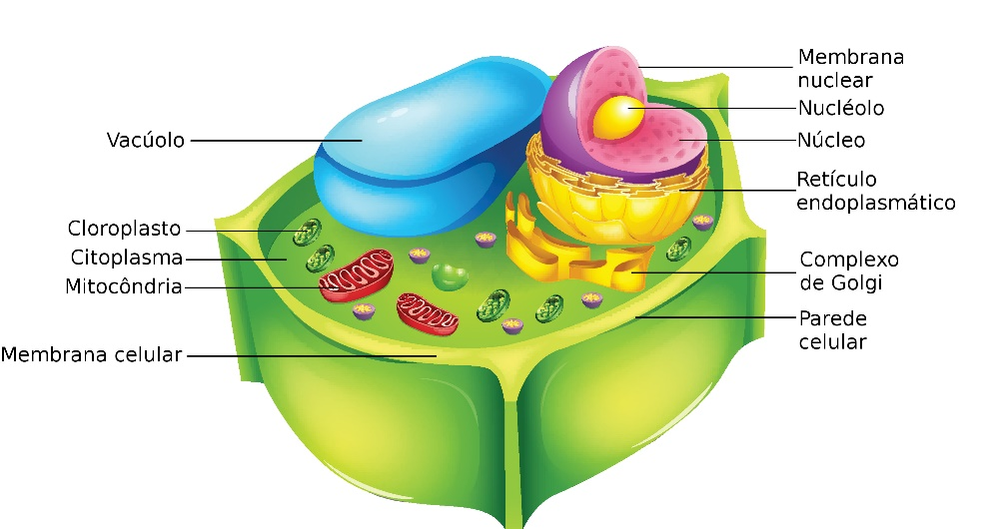
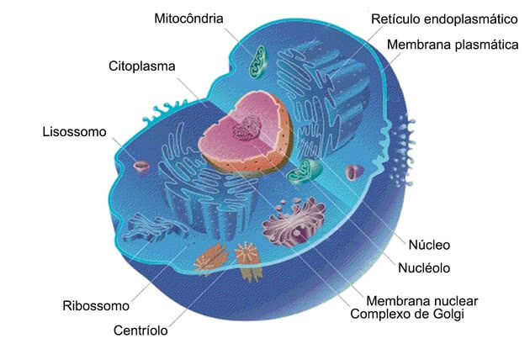
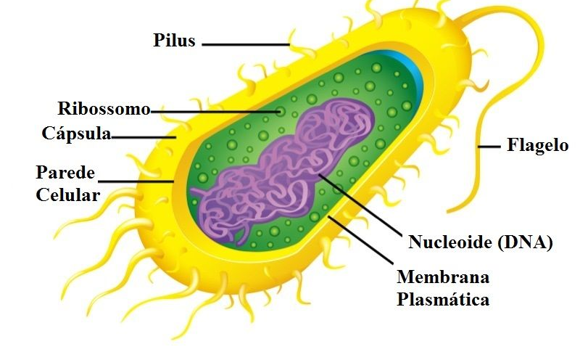
Modelos celulares
Para que serve?
Aula anterior:
arquitetura celular
Trabalho prático:
modelo de interação celular

Slide 3
Modelo celular: 0,4 da nota do conteúdo prático
Semana: 22 a 26 de Maio
Apresentação final do modelo celular
Construção de um modelo de interação celular de interesse agronômico:
Diferenciar os componentes celulares, reconhecendo suas dimensões e formas;
Priorizar os elementos da interação, classificando-os.

Slide 4
Dividam-se em grupos!
4 a 5 alunos por tema!!

Slide 5
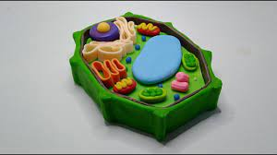
Entregas
Questionário respondido;
Apresentação do modelo físíco;
Mini vídeo de até 3:00 minutos

Slide 6
Modelo celular 1 :
Phythophthora infestans X batata

Slide 7
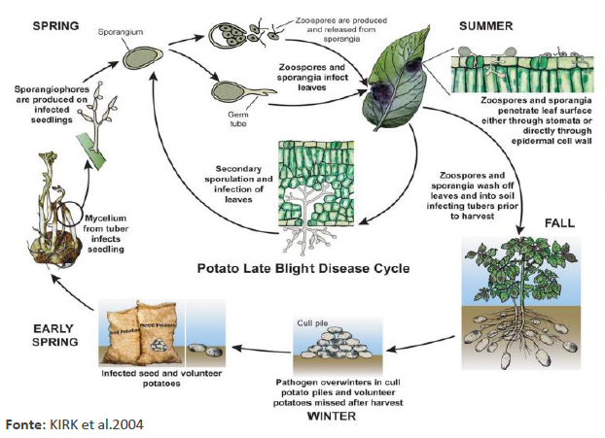
Phythophthora infestans

Slide 8
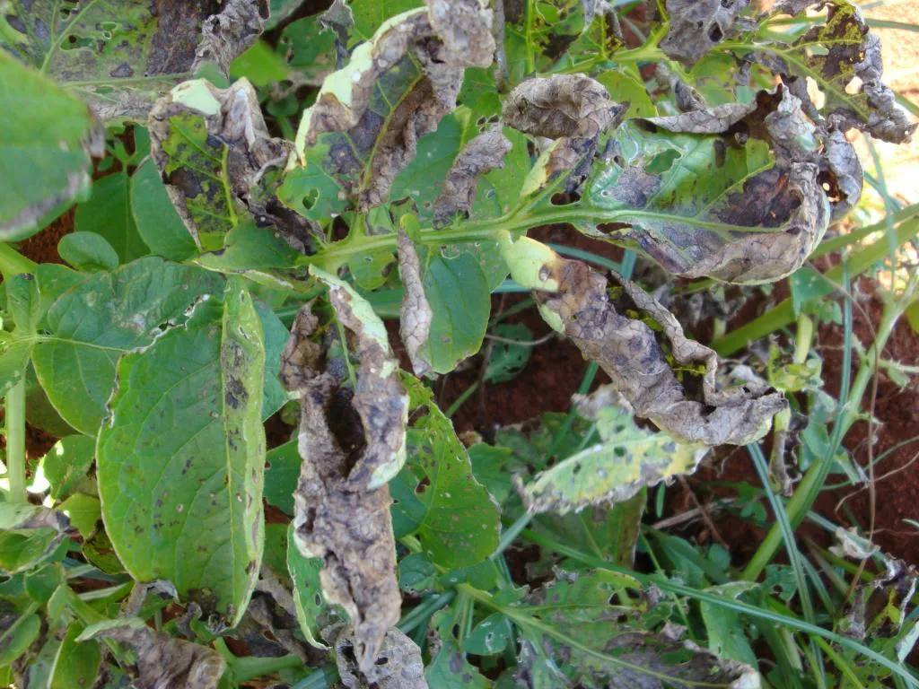
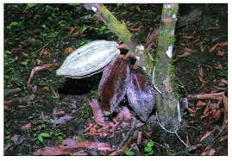
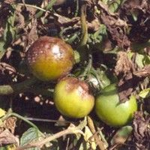
Culturas afetadas
Batata
Cacau
Tomate
Tomate envarado,
Tomate rasteiro

Slide 9
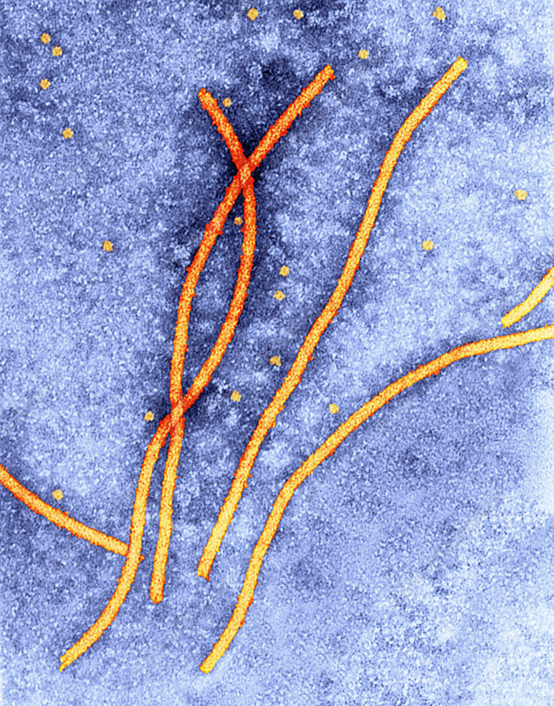
Modelo celular 2 :
Virus da batata PVY

Slide 10
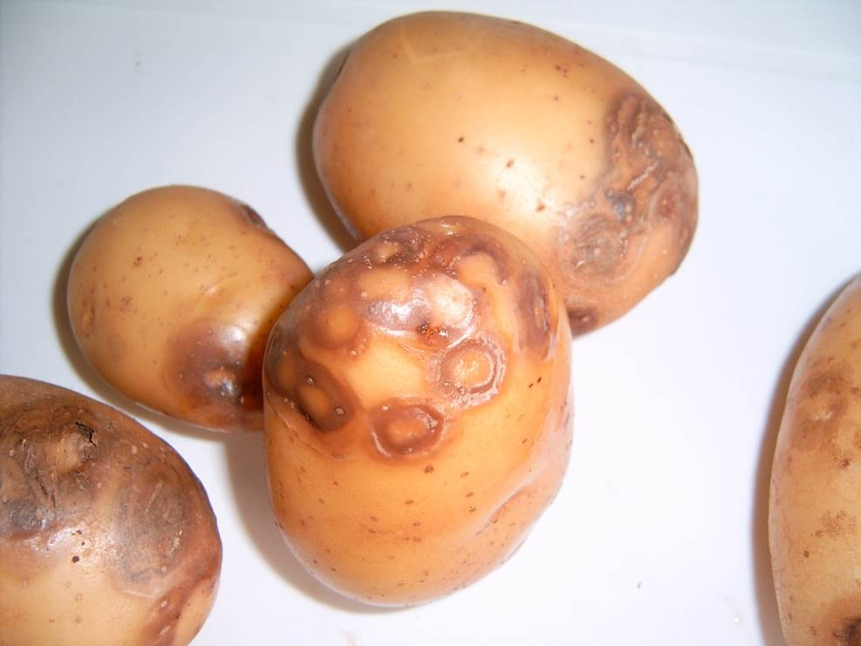
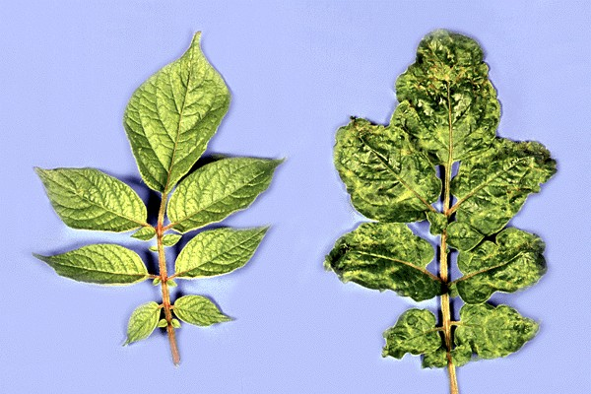
Virus da batata PVY
Controle por variedade resistente
Transmitido por pulgões
Sintoma:
branqueamento das nervuras das folhas novas.
nervuras podem se tornar necróticas em plantas infectadas com as raças mais severas do PVY.
caule na forma longitudinal, área com descoloração escura será encontrada se estendendo do topo até a base da planta.

Slide 11
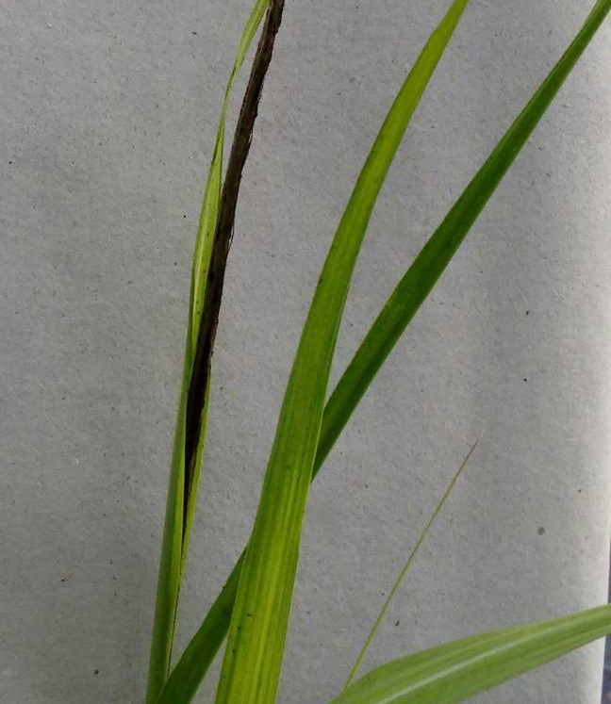
Modelo celular 3 :
Sporisorium scitamineum x cana-de-açúcar

Slide 12
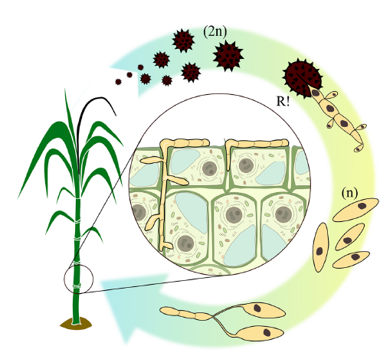
3
1
2
Células haploides leveduriformes
Micélio dicariótico
Teliósporos diploides
12 hai: germinação dos teliósporos
12 e 24 hai: fusão das hifas, crescimento das mesmas, formação de apressórios e penetração nas céls

Slide 13
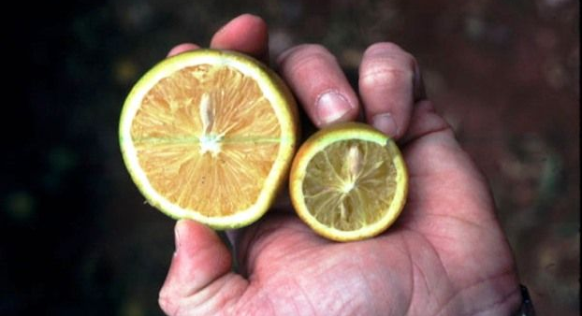
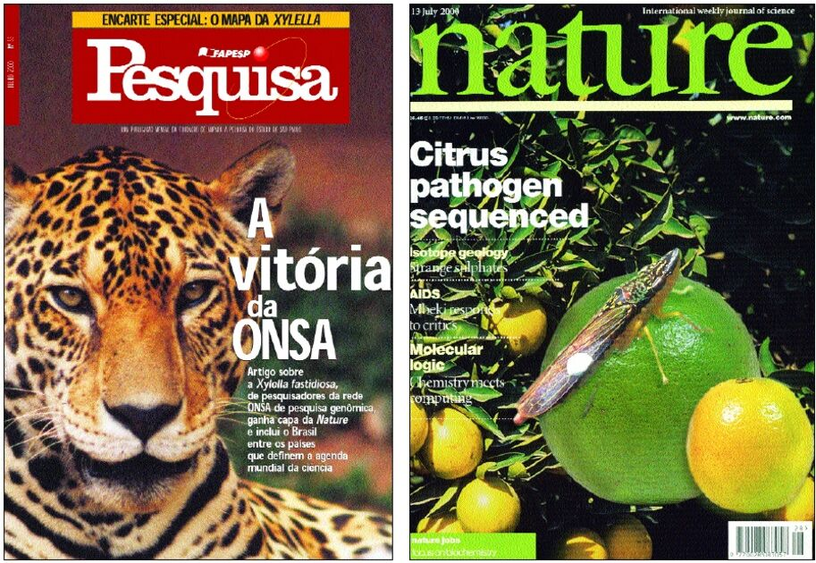
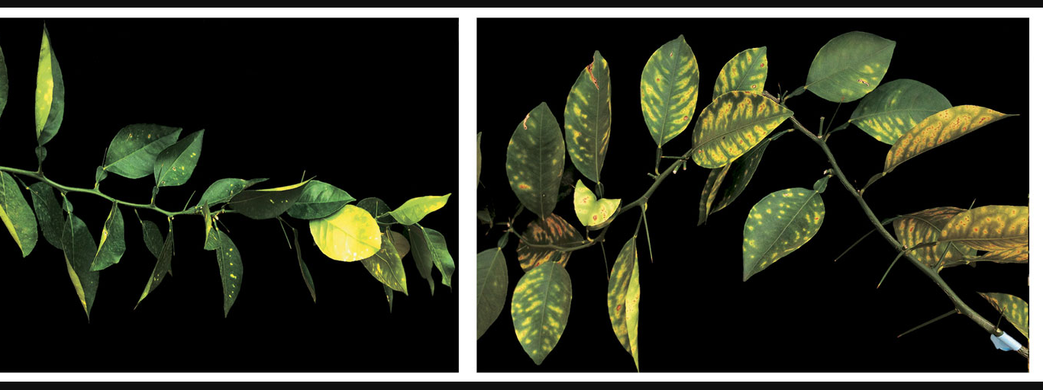
Modelo celular 4 :
Xylella fastidiosa x citrus
Foto por Alessandra Alves de Souza (IAC)

Slide 14
Clorose variegada do citrus
Limitada ao xilema
Células aderem às paredes dos vasos e se multiplicam, formando colônias e obstruindo os vasos do xilema
Bloqueio do transporte de água

Slide 15
Xilella fastidiosa marcada com GFP
Vasos 2 e 3: X. fastidiosa atinge concentrações muito altas e bloqueia os vasos, então a maioria das células se encontram mortas
Vaso 1: maioria das células se permanecem vivas

Slide 16
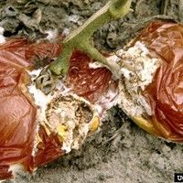
Modelo celular 5:
Rhizoctonia solani X plantas

Slide 17
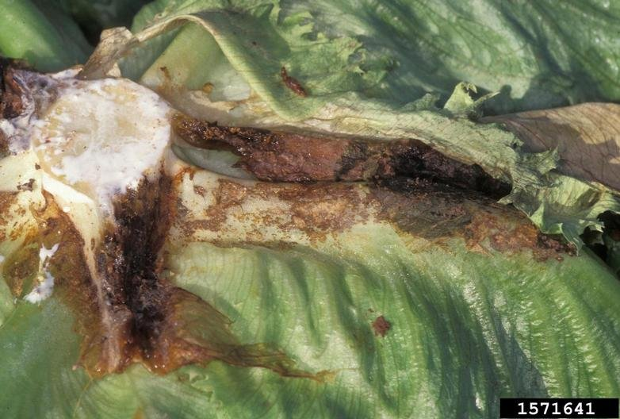
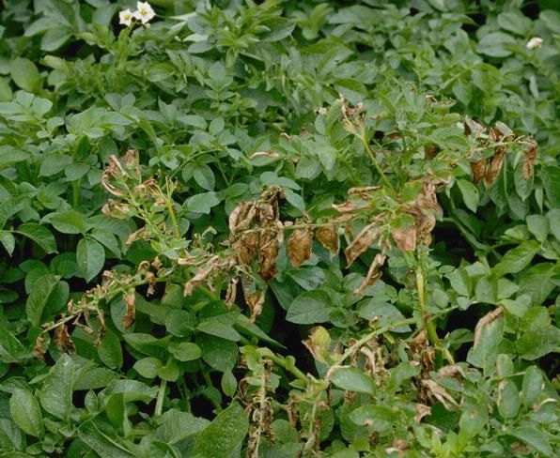
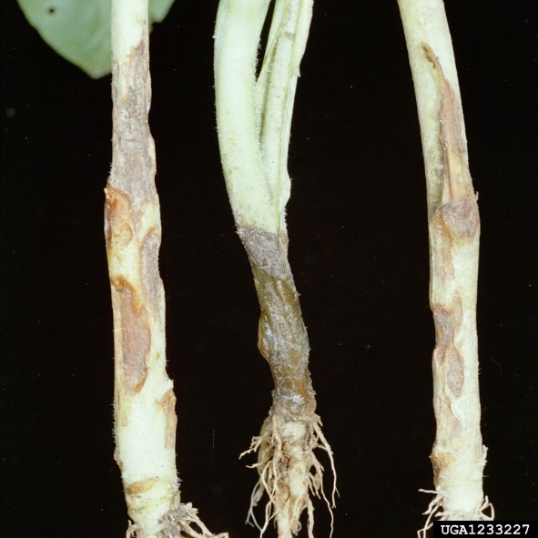
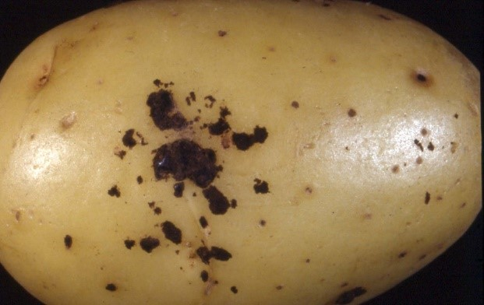
Rhizoctonia solani X Plantas
Rhizoctonia solani, teleomorfo Thanatephorus cucumeris.
Fungo saprófita.
Sobrevive por meio de escleródios ou de micélio melanizado;
Diversos hospedeiros.

Slide 18
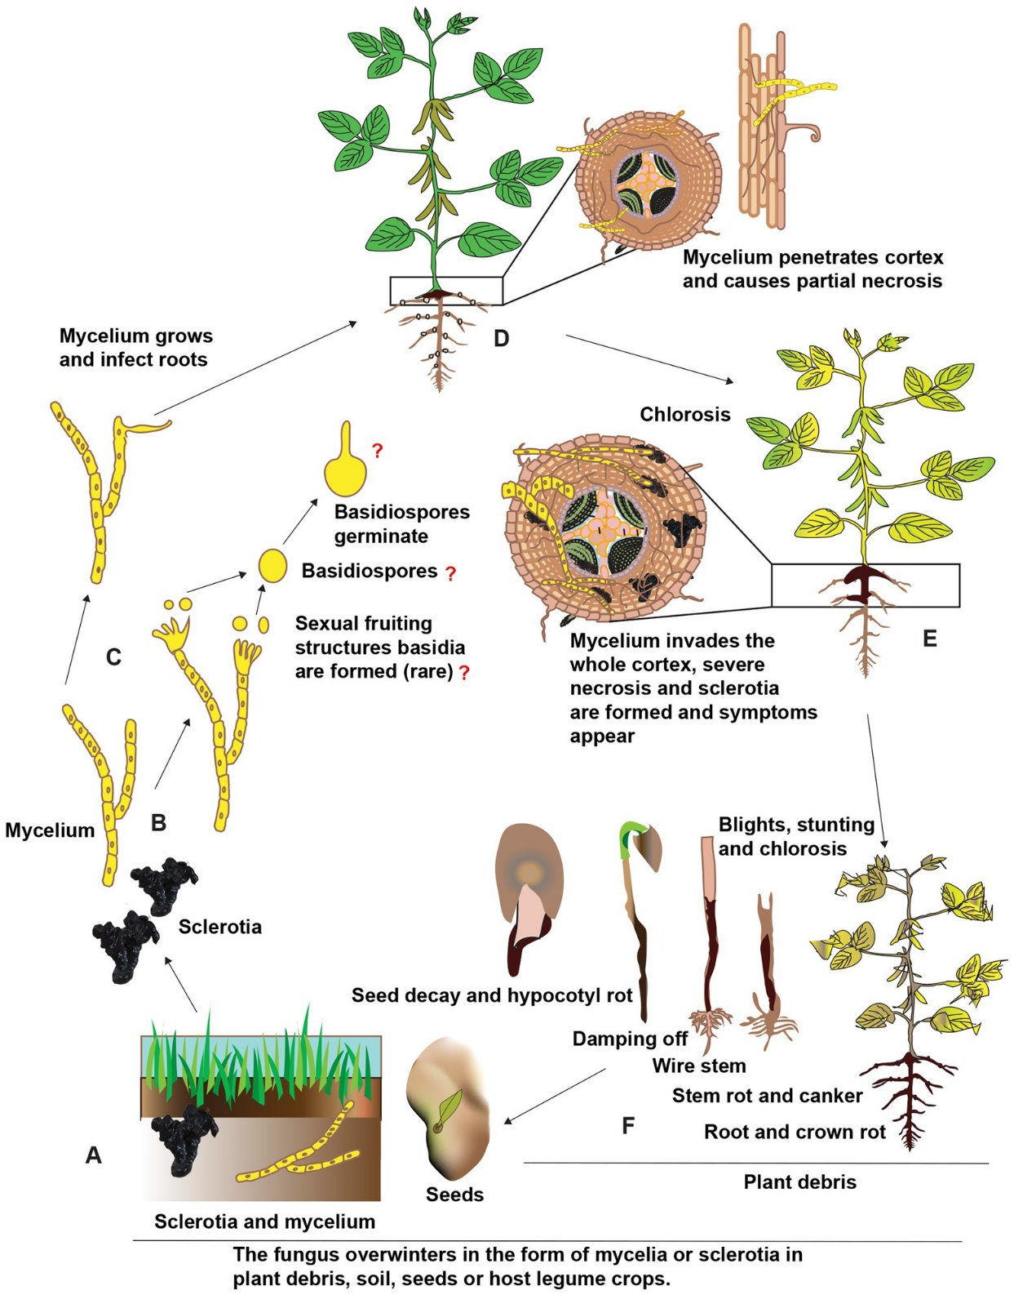
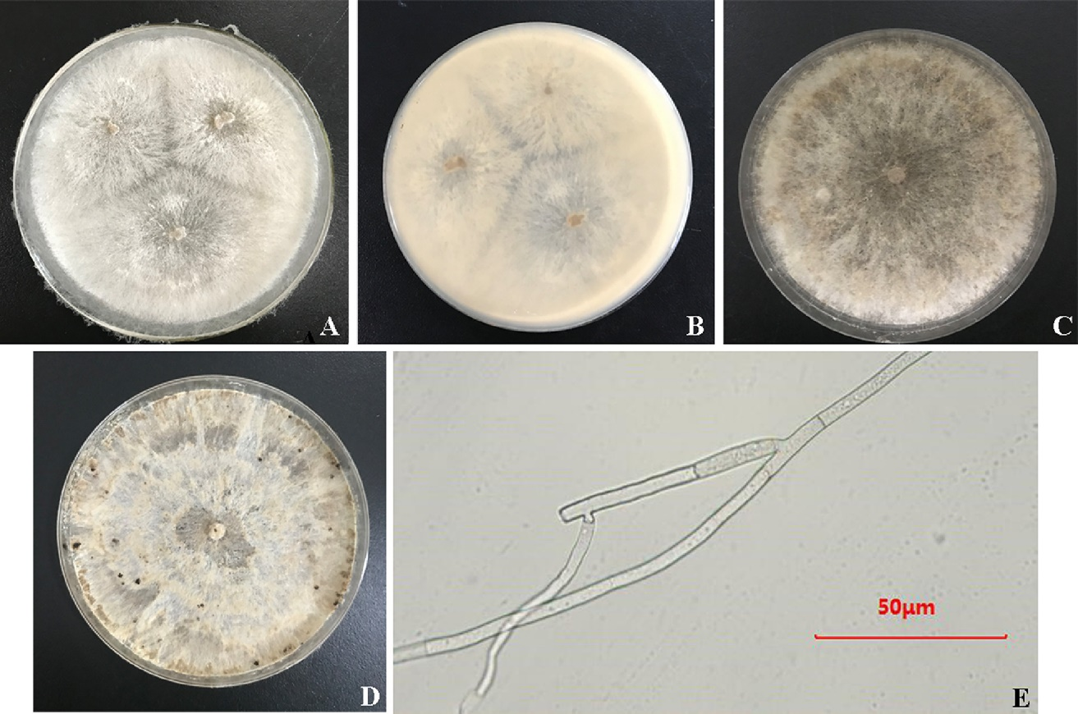
Rhizoctonia solani X Plantas
Hifas do mesmo grupo de anastomose (AG) são capazes de se fundir, elas são geneticamente diferentes, apesar de serem morfologicamente semelhantes.

Slide 19
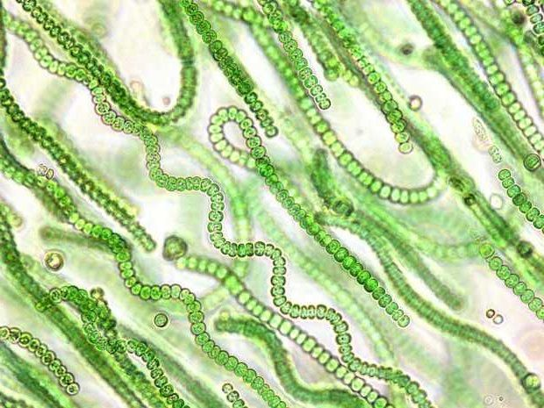
Modelo celular 6:
Cianobactérias X fagos

Slide 20
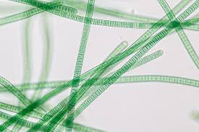
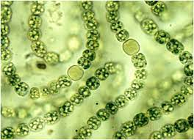
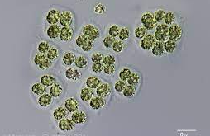
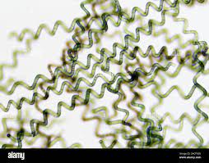
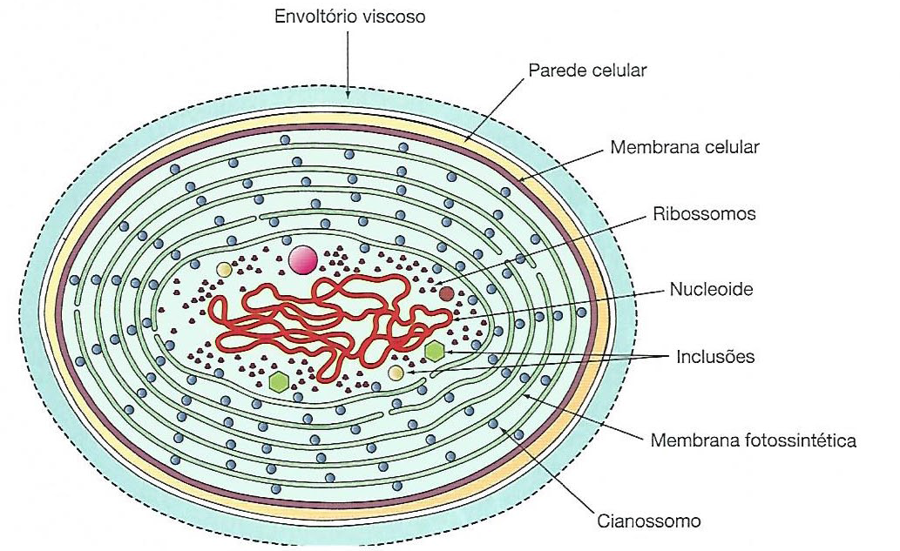
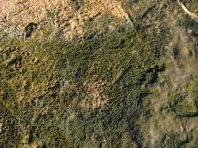
Cianobactérias X Fagos
Gram-negativas;
Fotossíntese oxigênica;
Heterotrofia facultativa;
Plasticidade morfológica.

Slide 21
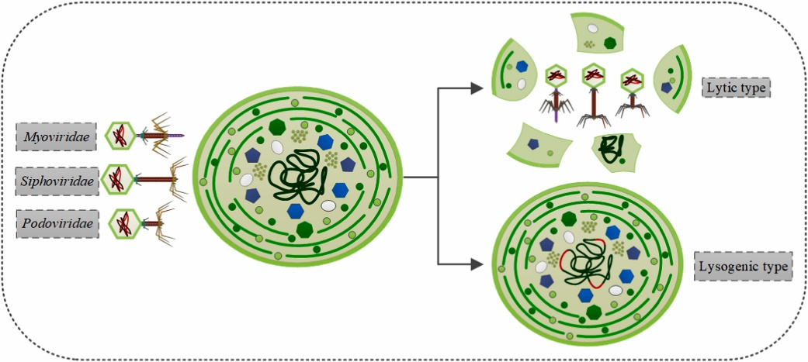
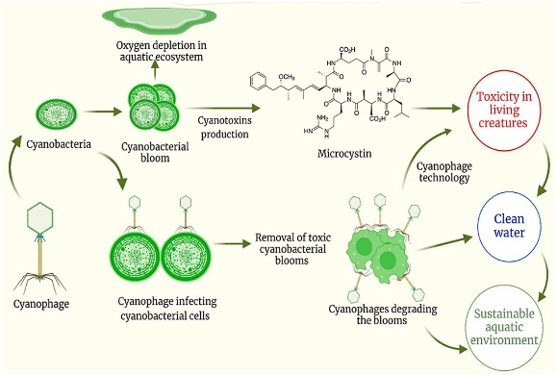
Cianobactérias X Fagos
Controle de florações tóxicas;
Represa Guarapiranga - SP

Slide 22
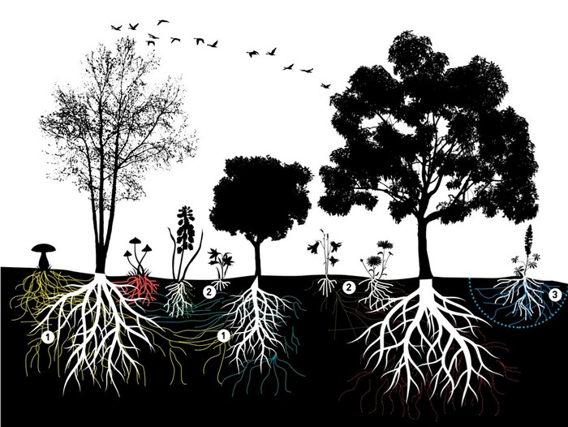
Modelo celular 7 :
Fungos micorrízicos x espécies florestais
Can the wood-wide web really help trees talk to each other?

Slide 23
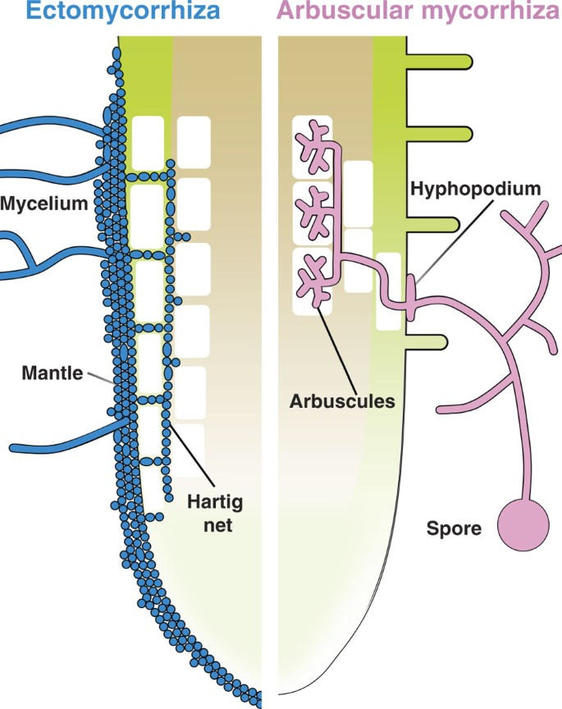
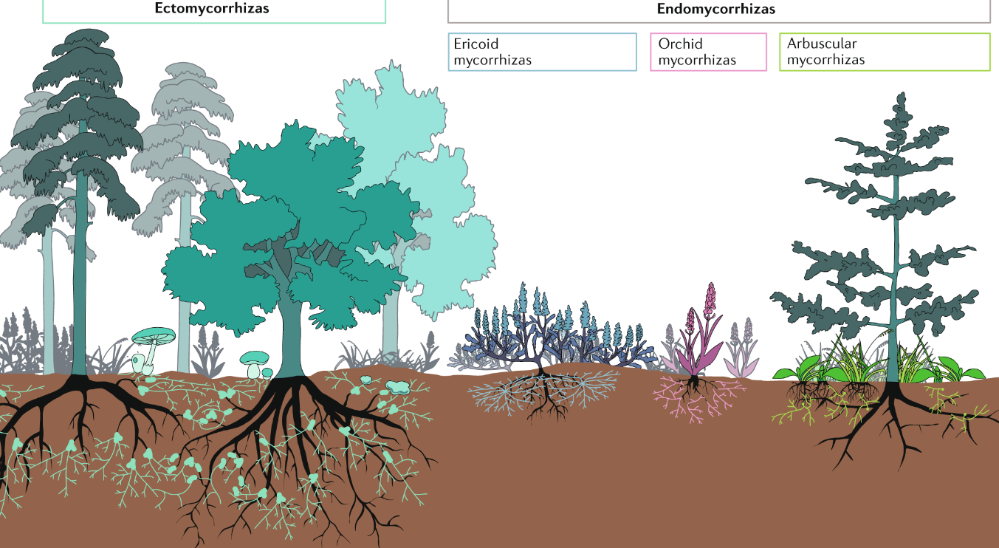
Associação simbiótica: fungos + raízes das plantas
As micorrizas estão entre as interações biológicas mais importantes, pois envolvem ~340.000 plantas terrestres e ~50.000 taxa de fungos do solo.
Algumas especies florestais podem desenvolver tanto fungos micorrízicos arbusculares (FMA) como Ectomicorrizas (ECM). Por exemplo: Eucalipto, Araçá-Vermelho, álamo, Calothamnus, Melaleuca…
https://www.nature.com/articles/s41579-020-0402-3

Slide 24
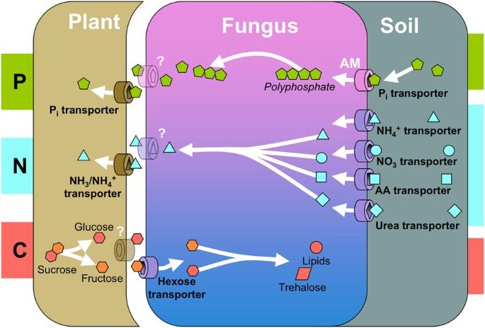
Fatores abióticos 'impulsionam' os níveis de colonização de FMAs e ECMs dentro da mesma planta hospedeira.
Restauração ecológica
Como funciona essa interação?
Transferência mutualista de carbono (C) de planta para fungo, e nutrientes minerais do fungo para planta
No entanto, algumas associações têm efeitos neutros a negativos no crescimento das plantas, apesar da troca de nutrientes, especialmente em solos de maior fertilidade
https://nph.onlinelibrary.wiley.com/doi/full/10.1111/nph.16190

Slide 25
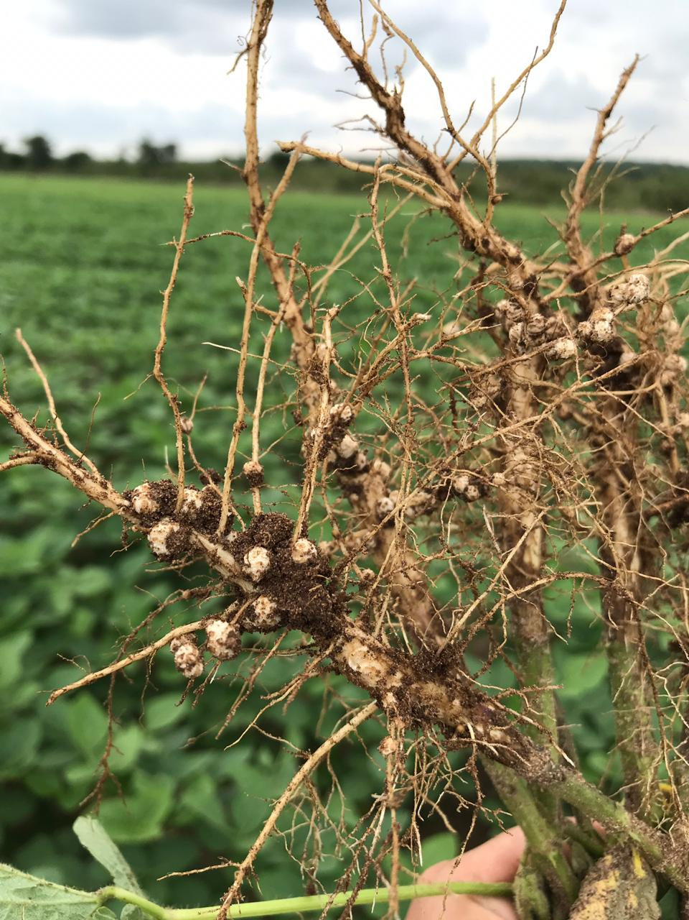
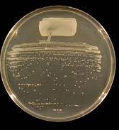
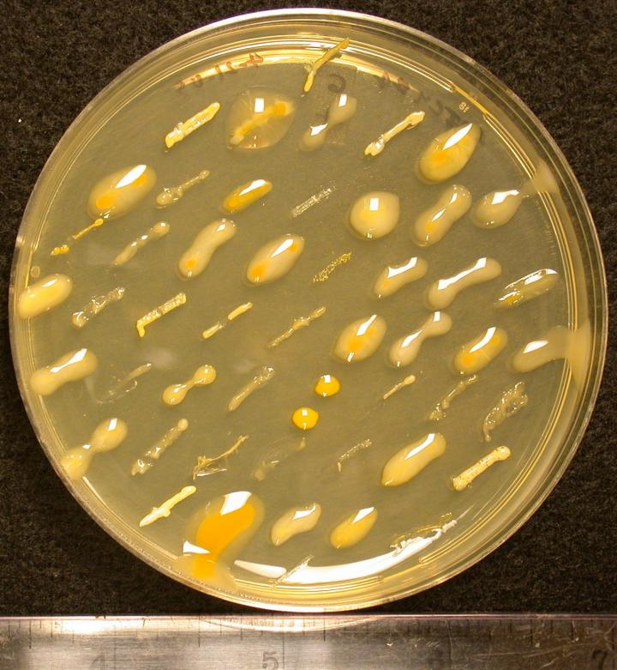
Modelo celular 8 :
Rizóbio -Leguminosas

Slide 26
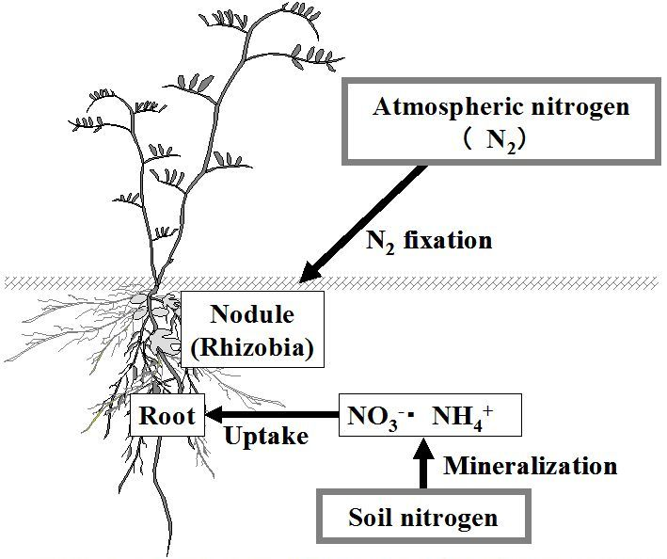
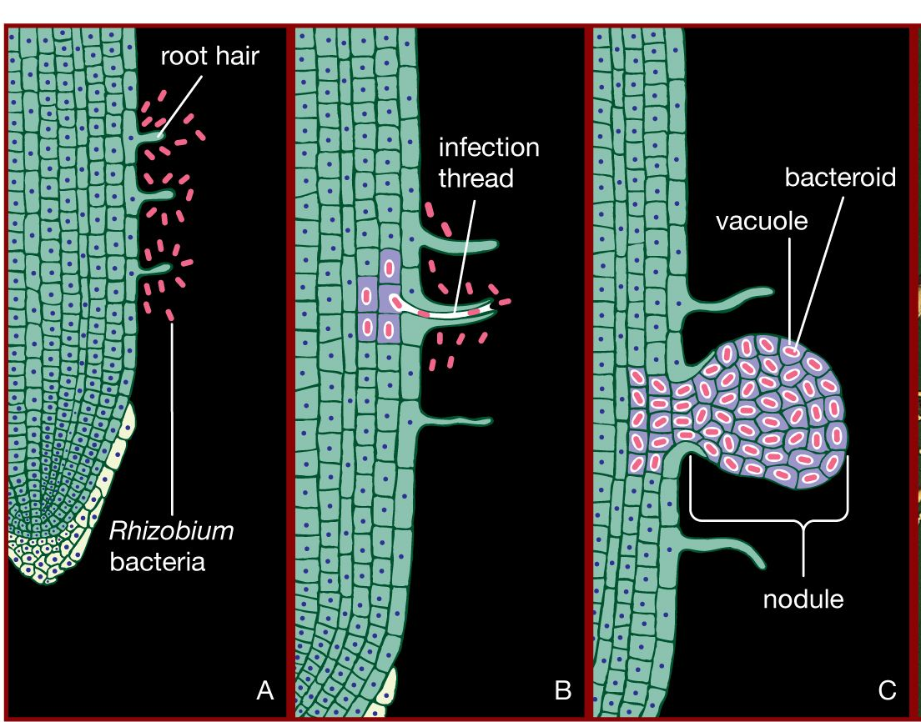
As leguminosas são capazes de formar uma relação simbiótica com rizóbios, denominadas bactérias diazotróficas
O resultado desta simbiose é formar nódulos na raiz da planta, dentro dos quais as bactérias podem converter o nitrogênio atmosférico em amônia, que pode ser utilizada pela planta
Rhizobium
Bradyrhizobium

Slide 27
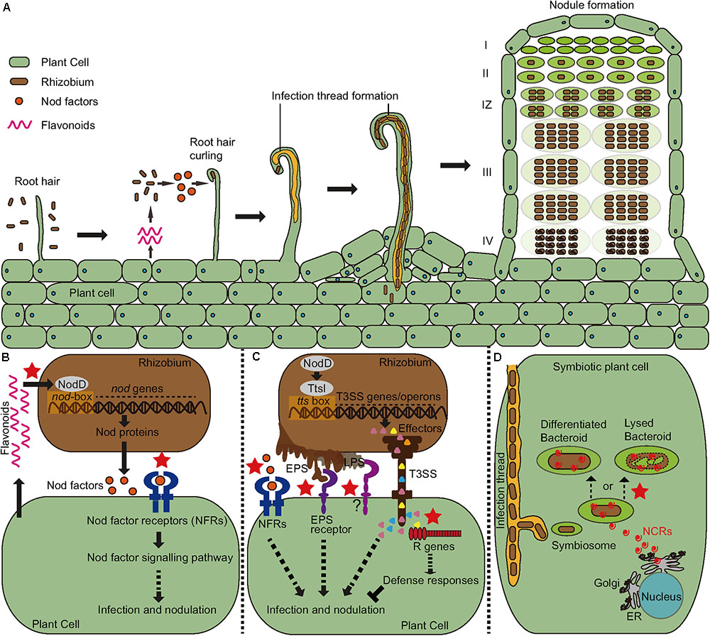
Sob condições de limitação de nitrogênio, as raízes das leguminosas secretam um coquetel de compostos flavonóides na rizosfera, e eles servem para ativar a expressão de um grupo de genes de nodulação bacteriana
Especificidade nas interações leguminosa-rizóbio
Sinalização de simbiose e imunidade de plantas envolvidas no reconhecimento
https://www.frontiersin.org/articles/10.3389/fpls.2018.00313/full

Slide 28
Temas e monitores responsáveis
Modelo 1: Phythophthora infestans X batata
Modelo 2: Virus da batata PVY
Angélica M. Argote Vargas(a.argotevargas@usp.br)
Modelo 3: Sporisorium scitamineum x cana-de-açúcar
Modelo 4: Xylella fastidiosa x citrus
Jessica Fernanda Mendes (jessica.mendes95@usp.br)
Modelo 5: Rhizoctonia solani X plantas
Modelo 6: Cianobactérias X fagos
Mauricio Junior Machado (mauriciomachado@usp.br)
Modelo 7: Fungos micorrízicos x espécies florestais
Modelo 8: Rizóbio –Leguminosas
Gladys A. Apaza Castillo (gacastillo@usp.br)

